Slide 1

第5章 随机变量的数字特征
引子：通过三、四章的学习，我们对
的分布——这一完整描述 统计规律的概率特征概念有了较全面的认识。事实上，随着我们对概率论知识的加深会逐渐明确这一事实： 的概率分布完全决定了 的概率性质和其它一切概率论特征。

Slide 2



Question： , 的数字特征讨论的必要性是什么？ 局限性
（理论与实际）
（1）怎样表现 取值的集中位置，取值的集中程度(或分散程度)？两个
相依程度（除了独立，函数关系外）如何？

Slide 3
（2）实际应用中，有时人们不需要知道或不知道 ，只需了解 的其它概率特征（如 取值的集中位置，取值的集中程度、金融收益与风险等）即可；这样省时省力。
（3）三、四章知道并掌握了一些在理论与实际中具有重要意义的特殊分布，例

Slide 4
若我们知道了 分布已完全确定，求一个事件的概率亦十分容易，这些参数有何明确的概率特征与意义呢？怎样求之？
综上所述，研究 的概率特征即数字特征具有十分重要意义。它构成概率论

Slide 5
和数理统计的主要研究对象。本书即将讨论的数字特征有：数学期望（概率平均值）、方差、相关系数、协方差、矩。
§5.1 数学期望
这一数字特征描述了 取值的集中位置，它是一种概率平均值。

Slide 6

一、离散型
例1 有甲、乙两射手，他们的射击技术用下表表出：

Slide 7
若他们两个各射N发子弹，问那个射击手本领好？
解：甲、乙两人射N发子弹，各自击中环数为
甲：
乙：

Slide 8

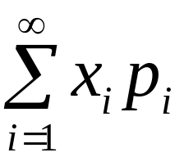
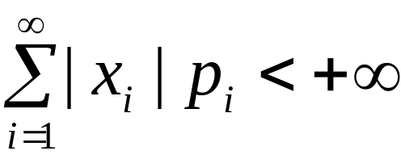
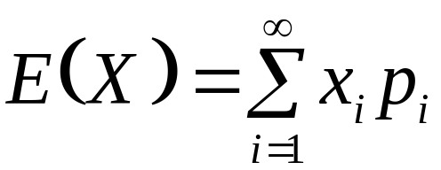
于是平均来说，9.25环/发（甲）>9.2环/发（乙）因此，甲本领好！
定义1 设离散型 的分布列为：
若级数 绝对 收敛 即
则称 为 数学期望或均值
记 or

Slide 9
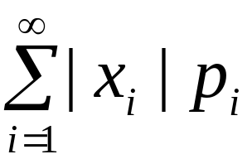
Remark:
（1）当 发散时，则称X的数学期望不存在；
（2）绝对收敛条件保证了求和次序改变而不影响求值；
（3）EX表征离散质点系的重心坐标！

Slide 10


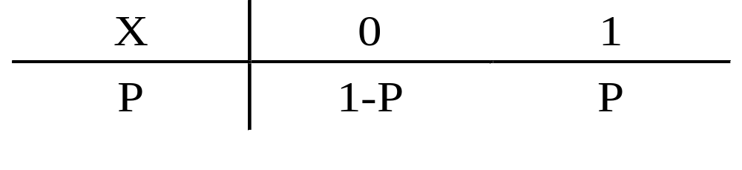
例2 X~(0,1)求EX，特别
则EX=P(A)
任意事件的概率等于它的示性函数数学期望。

Slide 11
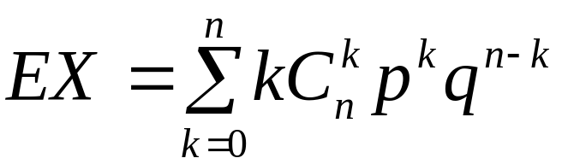
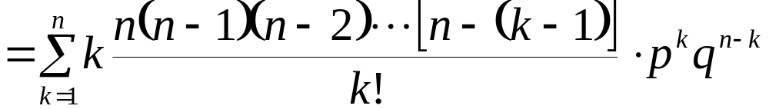
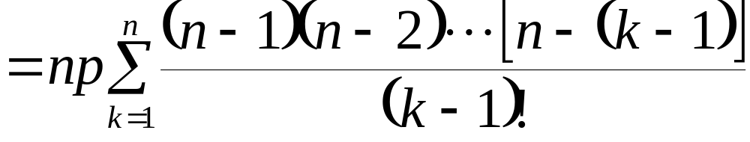
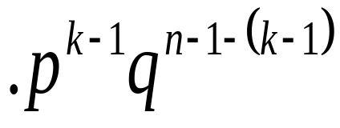
例3 X~B(n,p) 求EX

Slide 12
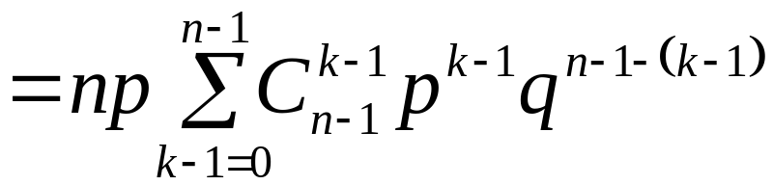


Slide 13
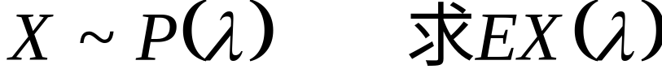


例4
对于稀有事件 和较大
我们可用Poisson分布来近似二项分布。

Slide 14

二、连续型 的数学期望：
定义2 设X为连续型 P(x)为pdf，若积分 为绝对收敛
为 的数学期望或均值，记为
EX——连续质点系的重心坐标位置。

Slide 15
例5 X~U[a,b]，求EX

Slide 16
例6 ，求
实际背景，若用X表示寿命，对 具体要求！
解：

Slide 17
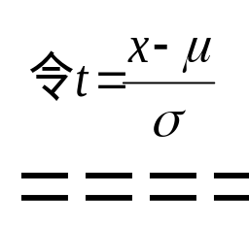

例7
解：

Slide 18
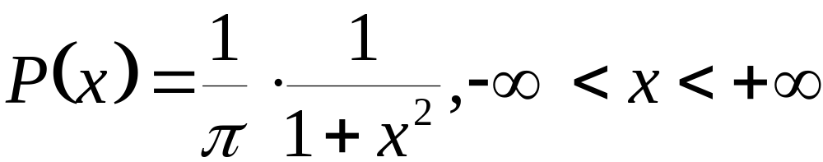
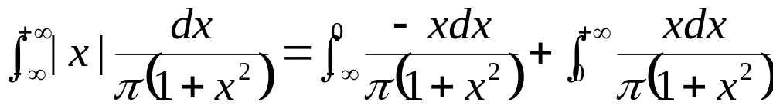
例8 柯西分布：设X的pdf为
求EX（不存在）
解：

Slide 19
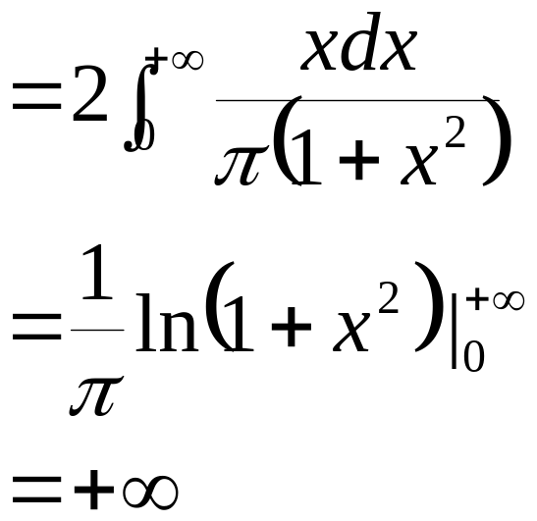


Slide 20



三、 函数的数学期望与性质：
基于 函数复杂性和我们知识的局限性，我们只给出 连续函数的数学期望计算公式。
Theorem1 设Y=f(X)，f(x)是连续函数。
（1）当X为离散型 ，分布列为

Slide 21
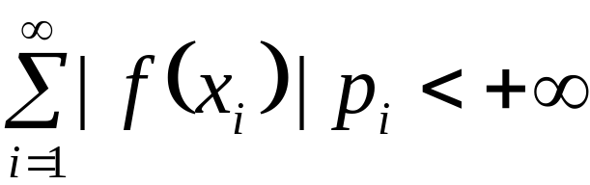
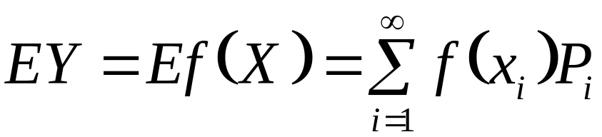


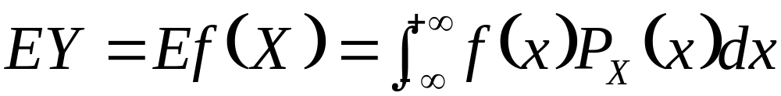
则有
（2）当X是连续型 ，pdf为
且 ，则有

Slide 22
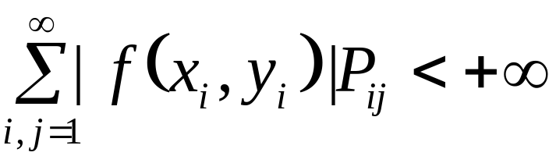
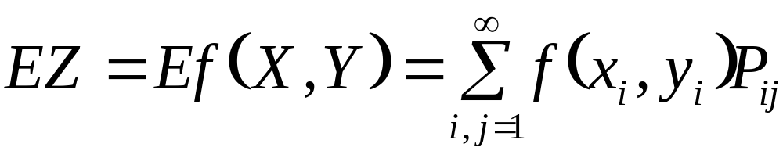
Theorem2 设Z=f(X,Y)，f(x,y)为二元连续函数。
（1）当(X,Y)为二维离散型 ，分布列为
且当 时，则有

Slide 23

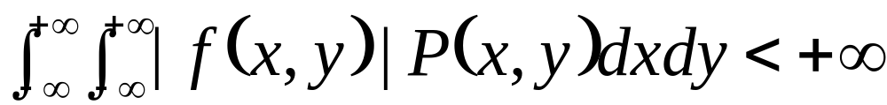
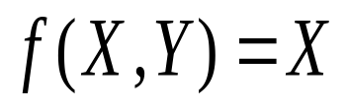
（2）当(x,y)为二维连续型 ，其pdf为
则有：
特别若 or Y，则有：

Slide 25
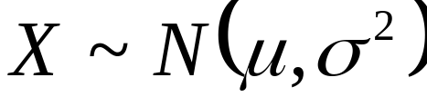
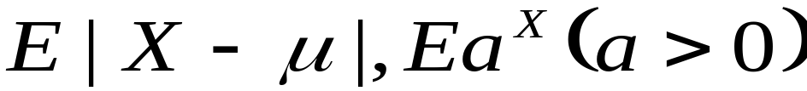
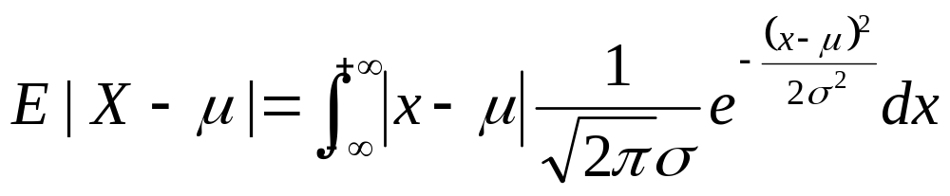
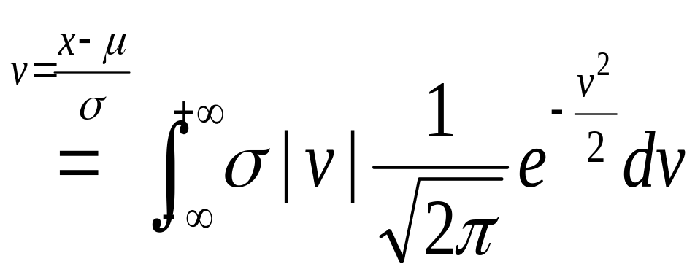
例9 已知 求
解：由Th5.1知

Slide 26
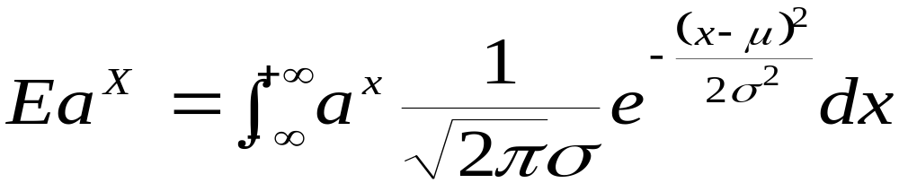
于是

Slide 27
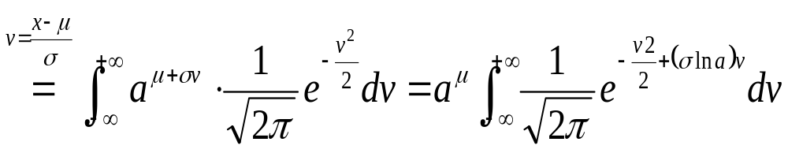
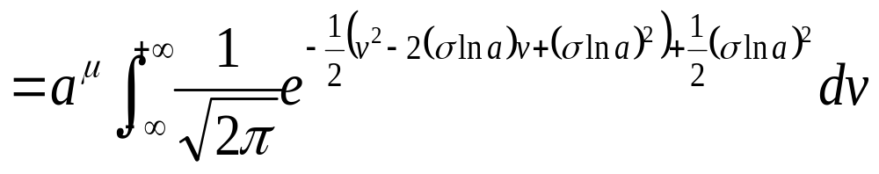
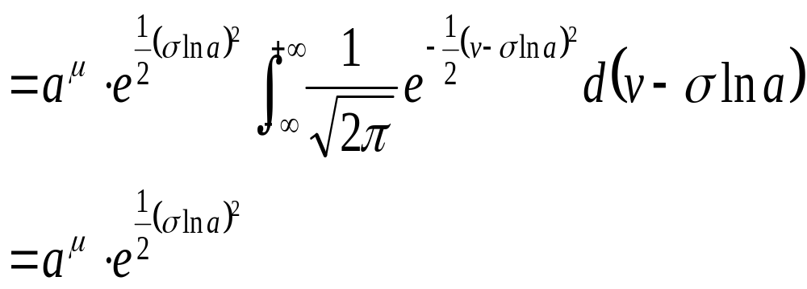

Slide 28

例10 设(X,Y)在区域A上服从二维均匀分布，求
y
(-1,0)
x
(0,-1)
x+y+1=0

Slide 29

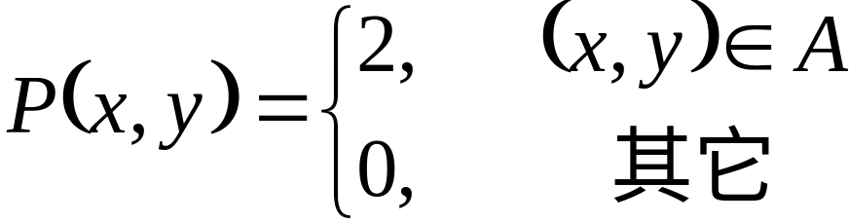
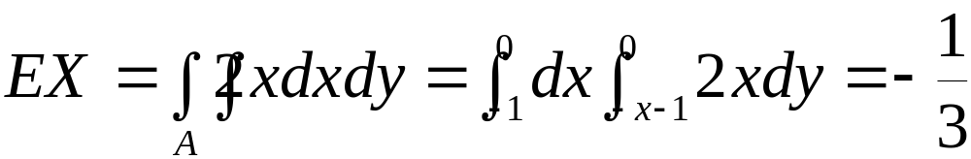
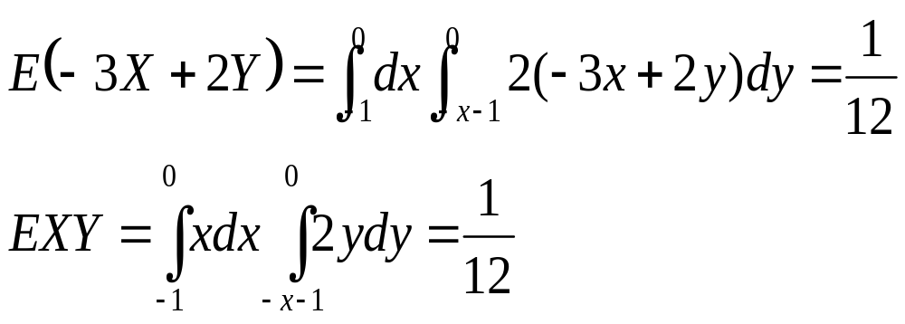
解：由已知 的pdf为
于是

Slide 30



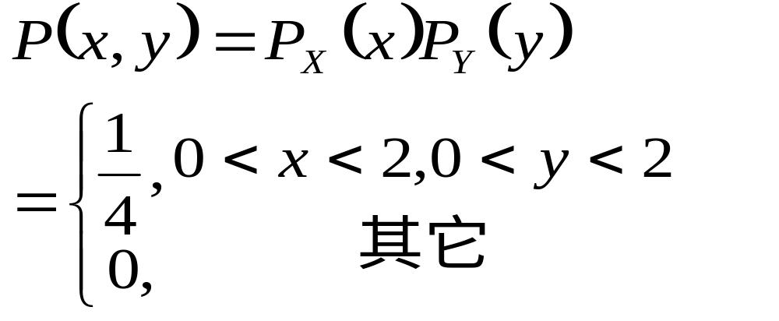
例11 设X,Y独立同分布 ,
求
∵ X与Y独立同分布，令其pdf分别为（两种方法）
分别为
∴

Slide 31
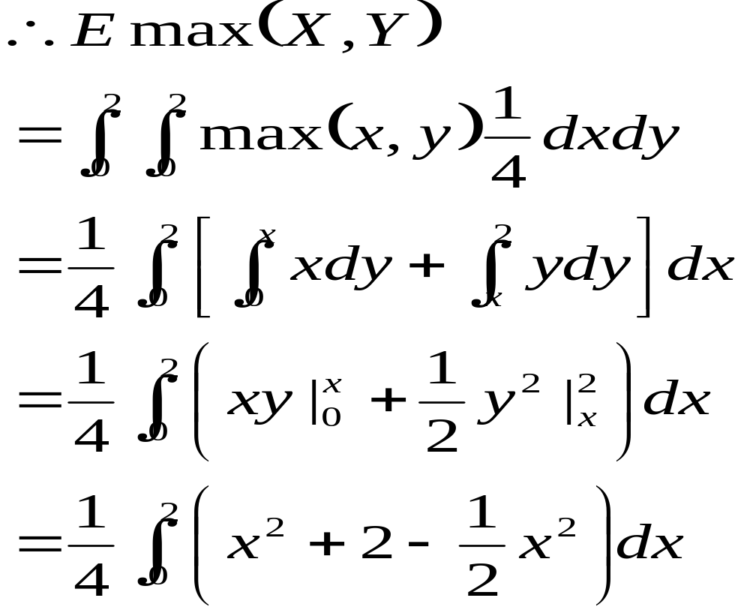

Slide 32
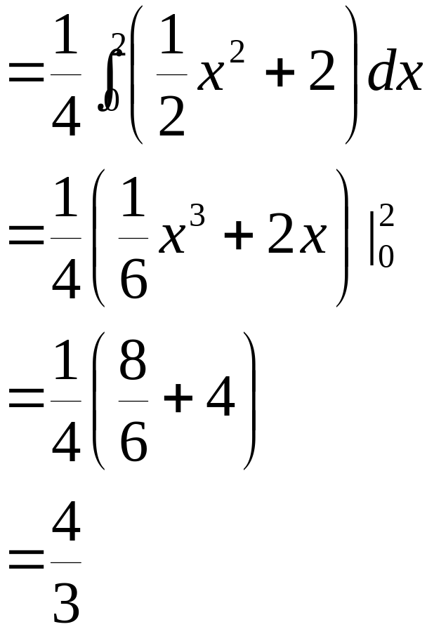
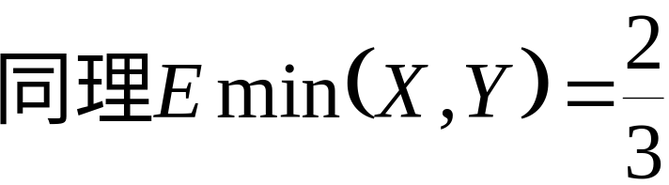

Slide 33
另一种方法：分布函数法及利用公式。

Slide 34
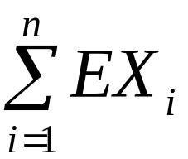
数学期望的性质（假设等式两边数学期望存在）
(1)EC=C C为常数
(2)E（CX）=CEX， C为常数
(3)E(X₁ +X₂+…+X_{n})=
(4)若X₁,…,X_{n} 相互独立，则有：

Slide 35
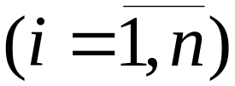
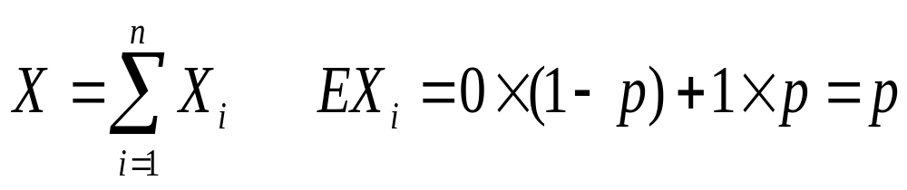
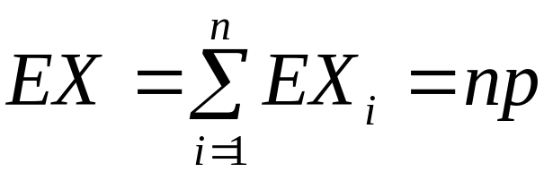
poof略
例11.X~B(n,p),求X的数学期望EX
解：令X_{i}表示第i次贝努里E成功次数

Slide 36
例12.r个人在楼的底层进入电梯，楼上有n 层，每个乘客在任一层下电梯概率是相同的。若到某层无乘客下，电梯不停，求直到乘客都下完时电梯停车次数X的数学期望！
解：设X_{i}表示在第i层电梯停车次数

Slide 37
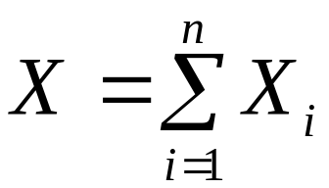
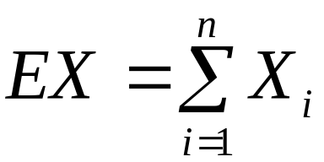
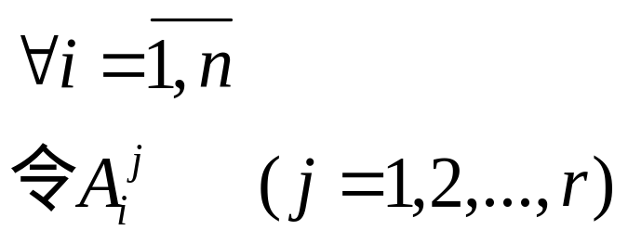
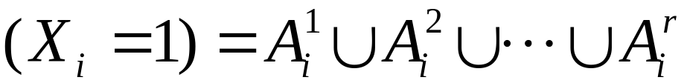
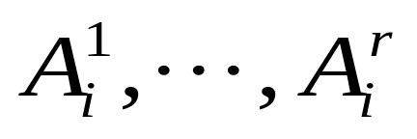
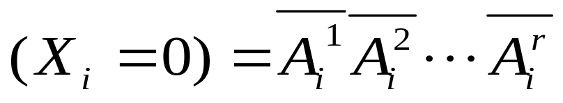
易得： 且
表示第j人在第i层下事件。
相互独立。
于是有：

Slide 38
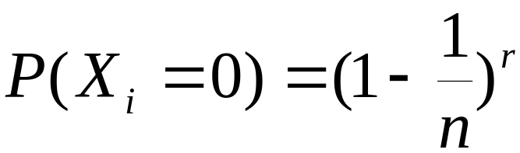
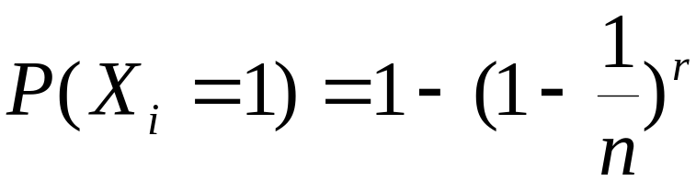
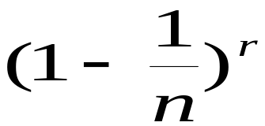


即
故
x_{i}
0
1
p

Slide 39

Remark:
与经验相符合。
例13.将n只球(编号1，2，…,n)随机地放进n只盒子中去，一只盒放一只球，将一只球放入与球同号的盒子中算一个配对，记X表示配对个数。求EX

Slide 40


解：设X_{i}表示第i个盒子 与第i个球配对的个数(i=1,2,…,n）

Slide 41




Slide 42
例14.设在国际市场上每年对我国某种出口商品的需求量是 X~
又设每售出这种商品一吨，可为国家挣得外汇3万元，但假如销售不出而囤积于仓库，则每吨需浪费保养费一万元，问需组织多少货源，才能使国家收益最大。（平均收益最大）

Slide 43


解：令y为预备组织货源量
z表示国家收益(万元)，则由题设知：
下面求EZ，并求使EZ达到最大值

Slide 44





Slide 45

故当y=3500时，EZ达到最大值8250，因此组织3500吨此种商品是最佳决策！
Note：此题条件可改为更一般化条件！
r·vX的d ·fF(x),pdf p(x) ，p(x)在[0,+∞]上连续，x<0时p(x)=0；每售出一吨，挣a美元；

Slide 46


积压一吨，损失b美元，为获取最大期望收益，组织货源量s满足：

Slide 47

补充3个例子
例15设
例16设
例17独立和极坐标变换例子。

Slide 48


§5.2 方差
例1 甲乙二人对同一物理量测量得到如下数据：
EX_{甲}=EX_{乙}=100

Slide 49
但直观而言，甲测量E比较好，因为测量值偏离数学期望较小。这实际要求我们考察 所有可能值与EX偏差大小程度。工程上，考察E精度，技术稳定性，金融风险等！自然想法：偏差大小程度用E|X-EX|，但带着绝对值符号不利于运算。人们常采用E(X-EX)²表征 与 EX的平均偏差程度，称之为方差。

Slide 50

但基于实际需要，还有其它表述偏差程度的方法，如哈工大黄牌警告中筛选法！（个体偏差程度）
定义：设X是一个r·v，若E(X-EX)²存在,则称E(X-EX)²是 的方差。记作DX或D(X)。
同时称 为 的标准差或均方

Slide 51




差，记作 ( 与X具有相同的量纲！)
由§5·1,Th 5·1 : 为连续函数（设Th5-1条件满足）
（1）离散型
的分布列。

Slide 52

（2）连续型
方差具有下列性质：（假设等式两边方差存在）
（1）DC=0，C为常数
（2）D(CX)=C²DX,C为常数
（3）DX=EX²-(EX)²

Slide 53



（4）若 相互独立，则
(n个
有：

Slide 54


（4）之条件可减弱为 两两相互独立。）
（5）DX=0 取某一常数值a的概率为1，即
Proof：

Slide 55
(1) D(C) =E(C-EC)²=E(C-C)²=E0²=0
(2) D(CX)=E(CX-ECX)²=E(CX-CEX)²
=EC²(X-EX)²
=C²E(X-EX)²=C²DX
(3)DX=E(X-EX)²=E(X²-2(EX)X+(EX)²)
=EX²-2EXEX+(EX)²= EX² -(EX)²
(4) n=2情形

Slide 56


由已知 故由数学期望性质：

Slide 57




利用性质（4），求 的方差：
例1
解：
故

Slide 58



注记：若X仅在 内取值且方差 存在，则有：

Slide 59




例2

Slide 60




例3

Slide 61


Slide 62




例4
解：

Slide 63





例5
解：令 表示第i次贝努里试验中成功的次数，则 的分布列为：

Slide 64




Slide 65


例6
解：

Slide 66






Slide 67
§5.3 协方差和相关系数
引子：对于二维 ，我们在第四章已经讨论了如下事实：
(1) 相互独立关系；
(2)二维 函数分布（函数关系），而相互独立是一种重要而基本关系，下面我们能找到一种刻划两个不独立 的数字特征！

Slide 68


原命题：若 相互独立，则有：
（方差性质（4））
其逆否命题：若
则 不相互独立，这一结论说明：
数字特征刻划了

Slide 69
是不相互独立的一种依赖关系，它是二维 的一个重要数字特征，利用它可以引入 线性相关系数数字特征，刻划 一种特殊随机相依关系—— 线性相关程度一类重要数字特征！
定义：设(X,Y)为二维 ，若

Slide 70


存在，则称之为 的协方差，记作
由定义直接得到：

Slide 71


协方差性质：
Proof:

Slide 72



定义2 设(X,Y)为二维的r·v,若cov(X,Y)存在，且 ,DY>0，则称
为 与Y的（线性）相关系数，记为ρ

Slide 73

定义3 若 的相关系数ρ=0，则称 不相关。
关于相关系数的二个结论：
Theorem1 设ρ为 r.vX与Y 的相关系数（线性相关系数），则有：
（1）| ρ| ≤1

Slide 74

（2）| ρ |=1 P(Y=bX+a)=1,a,b为二常数。
Proof:(1)

Slide 75



Slide 76





Slide 77



（2）若
Remark:
（1）当
之间存在线性关系事
件的概率为1；

Slide 78

（2）由Th1证明过程：|ρ|愈接近于1，
愈接近于0，即 与Y
具有线性关系的可能性愈大 （或
与Y愈近似地有线性关系），于是ρ刻划了 ，Y之间线性关系程度的一个数字特征！

Slide 79




Theorem2 不相关与下面的每一条件等价
（1）
（2）
（3）

Slide 80


Proof: 不相关，
Question: 独立与 不相关之间关系如何？

Slide 81

不相关，但是

Slide 82
Theorem：设F,G为一维分布，其方差非零有限，则存在一对 满足
（1）X，Y的分布函数分别为F，G；
（2）X，Y不独立；
（3）ρ=0
三条件成立的充要条件是：F、G 中至少有一个不是两点分布。

Slide 83




陈希孺（应用概率统计）
例1 设 求X，Y相关系数。
解：因
故

Slide 84




而
故DX,DY>0， 不相关。
但是 不相互独立。
（因 是 函数非线性函数）

Slide 85

取x=2, y=4

Slide 86




例2 设
求 相关系数 。
解：

Slide 87



Slide 88




Slide 89



故
于是二维正态变量的pdf p(x,y)参数的概论意义全部弄清。

Slide 90



Remark：若
则 相互独立 ，对于二维正态变量(X,Y)而言， 不相关

Slide 91



例3 设 为两两不相关的
各有数学期望0及方差1，则
的相关系数ρ=?
解：因为

Slide 92


Slide 93





Remark:

Slide 94


例4 设
解：由题设

Slide 95




Slide 96





例5 设 且
（数形结合与标准化的思想方法）
解：由题设

Slide 97



而

Slide 98







例6 设 为相互独立且具有同分布的 ，方差有限，记
试证明 不相关,
的相关系数 .
Proof:（1）

Slide 99




Slide 100




故

Slide 101




（2）求 之间相关系数。

Slide 102



Slide 103


故

Slide 104


例7 设 都取两个数值，则当X与Y不相关，X与Y必独立。
Proof: 由题设我们只须令 不妨均取0，1值，欲证 独立，只须证：
（1）
（2）

Slide 105





（3）
（4）
若令(X=1)为事件A，（Y=1）为事件B，则(1)—(4)可变化为

Slide 106



但我们只需证明
因为 不相关，故有：

Slide 107

故
又
故

Slide 108





数学期望的补充性质（假设数学期望存在）
（1）若 满足 ，则
（2）若X，Y为两个 且 ，则
Proof:（1）设X为离散型 ，其分布列为

Slide 109




于是
（2）令 Z=X-Y，由题设
设(X,Y)为二维离散型 分布列为
故

Slide 110




例8 设 仅在（a,b）内取值，求证：
Proof：

Slide 111



Slide 112



由题设 仅在(a,b)内取值，于是有：

Slide 113


利用数学期望性质：

Slide 114
利用数学期望性质：

Slide 115


例9 设X，Y是相互独立的 ，证明：
（补充th: 设X，Y相互独立， f (x), g(x)为连续函数，则f(x)与g(x)亦相互独立。
Proof:

Slide 116




Slide 117

例10.设X,Y为两个具有有限方差的r·v
试证明不等式
并证明上式等号成立充要条件：存在数 a 使
Proof:

Slide 118





Slide 119
且
使得

Slide 120

例11. 设X与Y为具有二阶矩的r·v，且设
Proof:
令

Slide 121


解得：
故

Slide 122

而Qmin(a,b)存在，故取上述a,b使Q(a,b)达最小值期望与方差。

Slide 123
例12 在长为 l 的线段上任取两点，求两点间的距离的数学期望与方差。
解：设X,Y分别表示两点坐标。（线段左端为原点，右端坐标为Q）

Slide 124



由题设，r··vX,Y，独立同分布，
两点距离为：

Slide 125




Slide 126



Slide 127
另两种方法（分布函数法和公式法）
例13补充例子
（1）两个独立正态随机变量差的绝对值的期望与方差的计算；E32
（2）两个独立正态随机变量极大极小随机变数的期望与方差的计算；E33’,E33
（3）利用随机变数的函数的独立性相关计算；E29

Slide 128
例14补充例子
(4) 交叉随机变数的期望；E39
(5) 与二维正态随机向量相关计算的例子；E45
例15补充例子
(6)超几何分布的期望和方差的计算；E14
（7）几何分布的期望和方差的计算。E5

